Slide 1



4. Borgen en monitoren
Inclusieve dienstverlening
gemeenten
Zakia Boucetta (VNG Realisatie) en Gemeente Stein
Masterclass Lokale Inclusie Agenda
Notes:
Voor datum, voettekst, etc. gebruik onder het menu ‘Invoegen’ de gewenste optie.
Via Start, Nieuwe dia kun je kiezen uit diverse soorten dia’s om in te voegen.

Slide 2



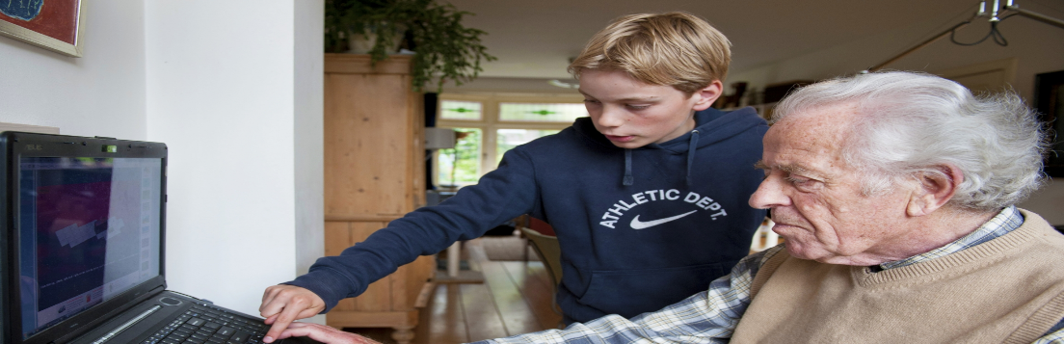
Iedereen moet kunnen meedoen….ook in deze corona

Slide 3

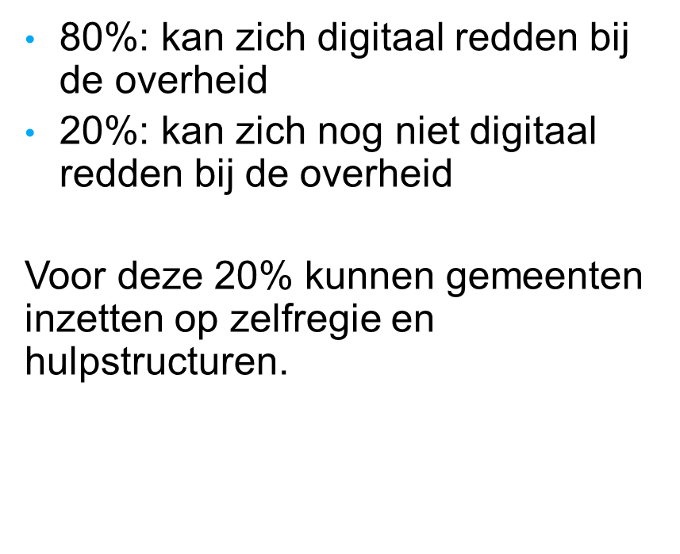

Slide 4
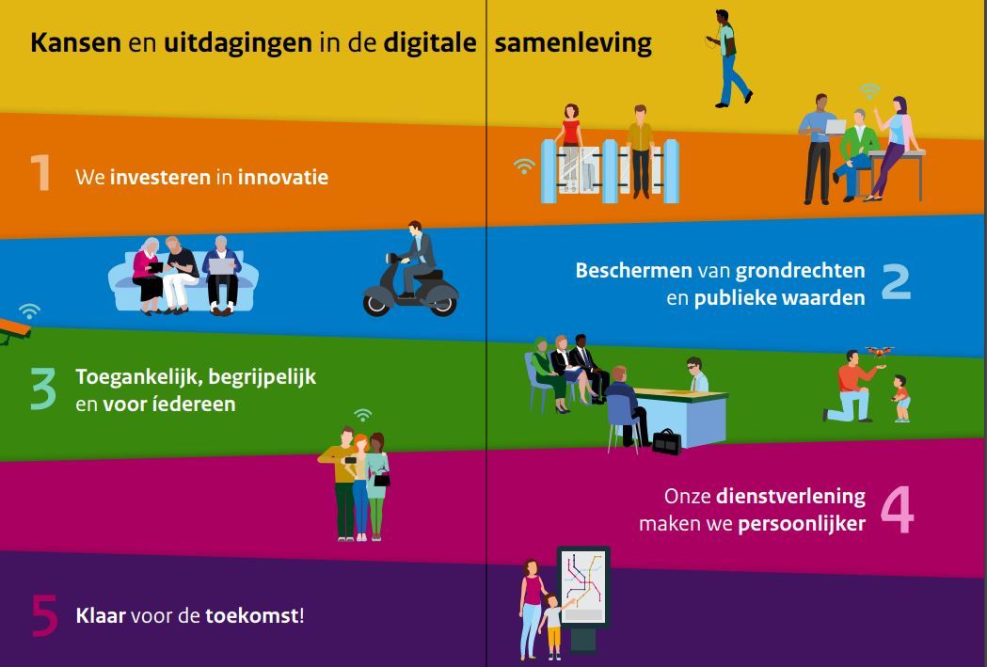
Agenda digitale overheid: NL DIGIbeter

Slide 5

59% van de mensen het (zeer) belangrijk vindt dat ondanks digitale ontwikkelingen de fysieke locatie om overheidszaken te regelen nooit mag verdwijnen
(Kantar, 2019)

Slide 6
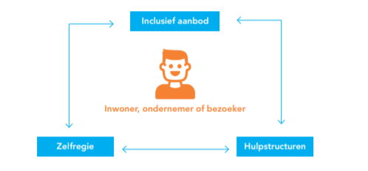
Methoden voor realisatie inclusieve dienstverlening

Slide 7

VNG Brochure (digitale) inclusie 2019
Maak kennis met andere goede voorbeelden

Slide 8
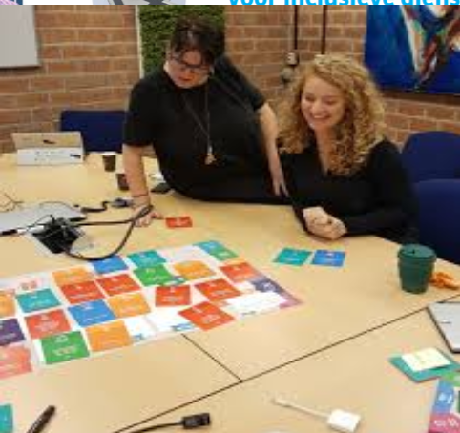

Optimaal Inclusief Spel
Spelenderwijs samen met collega’s werken aan bewustwording en handelingsperspectieven op inclusieve dienstverlening.
In samenwerking met Gebruiker Centraal ook dit jaar in de Week van de Toegankelijkheid 5 tot 9 oktober 2020
Interesse? Laat ons weten in de chat

Slide 9


Slide 10
Het tijdelijk besluit digitale toegankelijkheid overheid
Omzetting van Europese Richtlijn 2016/2102
Bedoeld om de toegankelijkheid te borgen voor mensen met een functiebeperking
Tweeledige verplichting voor overheidsinstanties:
1. online content toegankelijk(er) maken
2. verantwoorden via toegankelijkheidsverklaring
Invoering in 3 fases, de laatste fase is in 2021
Let op: is niet enkel een technisch vraagstuk, maar ook een organisatorische kwestie
Notes:
refereert aan
VN-verdrag handicap
dat digitale informatie en diensten net zo goed bruikbaar zijn voor mensen met een functiebeperking als voor mensen zonder een functiebeperking
digitale informatie en diensten:
websites
in- en extranetten
apps
digitale documenten
Webtoegankelijkheid is niet enkel een technisch vraagstuk, maar ook een organisatorische kwestie
Maatregelen nemen in een breder verband – om te werken aan een toegangkelijkheidsverklaring voor de groei v/d digitale toegangklijkheid in stappen merkbaar zichtbaar is.
vraag: komt toegankelijk aan de orde in overleg van de gebruikersvereniging met PinkRoccade over de (door)ontwikkeling van producten en functionaliteiten? En zo ja, hoe?
Ik ben benieuwd of er gemeenten zijn voor sommige gemeenten is dit nog nieuw en ik ben benieuwd voor wie dat ook is naar de mensen die nu luistreren ind e webinar. Laat je comment achter in de chat graag.
Vanuit de VNG hebben we een behoefte onderzoek op – het zou mooi zijn als jullie dit ook invullen met jullie bestuurders.

Slide 11
Sociale Inclusie burgerpanel gemeente Stein
Goed voorbeeld waarin de gemeente samen met hun burgers en ondernemers maatregelen treft op inclusieve dienstverlening.

Slide 12
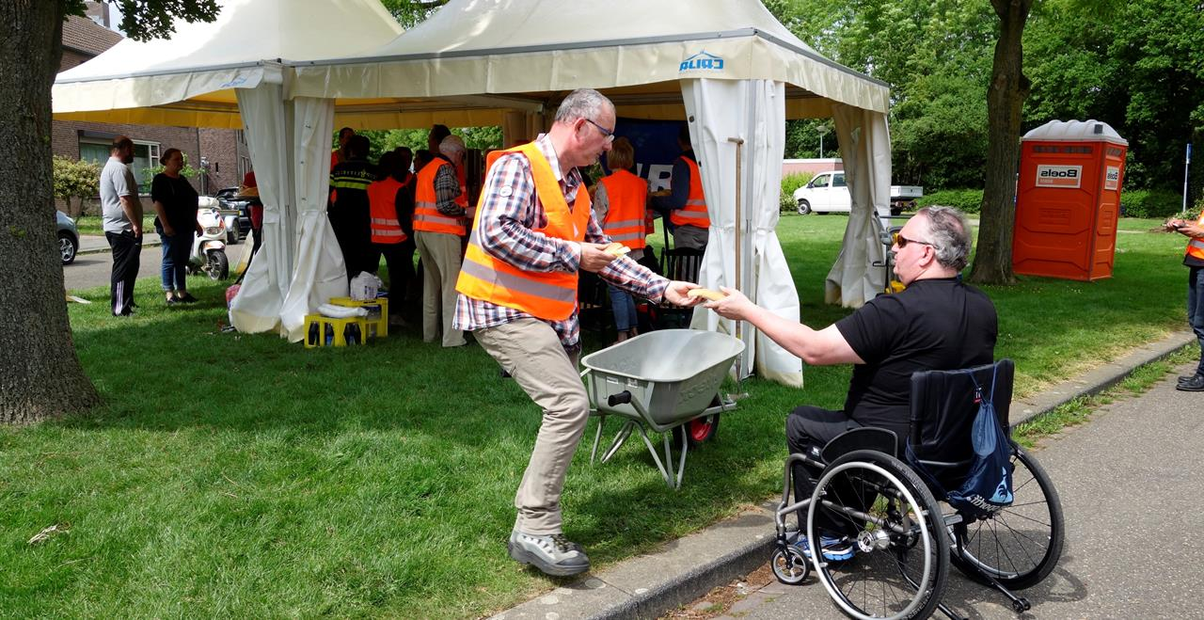
toegankelijk en bewust

Slide 13
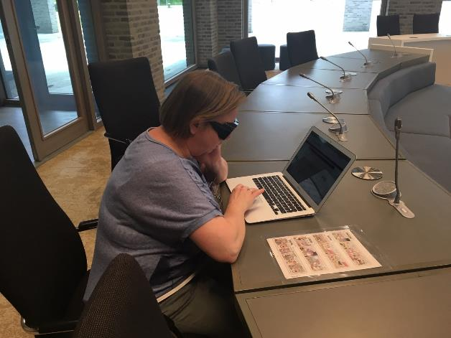
Inhoud
Wie zijn wij?
VN-Verdrag onder de aandacht
Verkiezingen
Toegankelijke dienstverlening

Slide 14
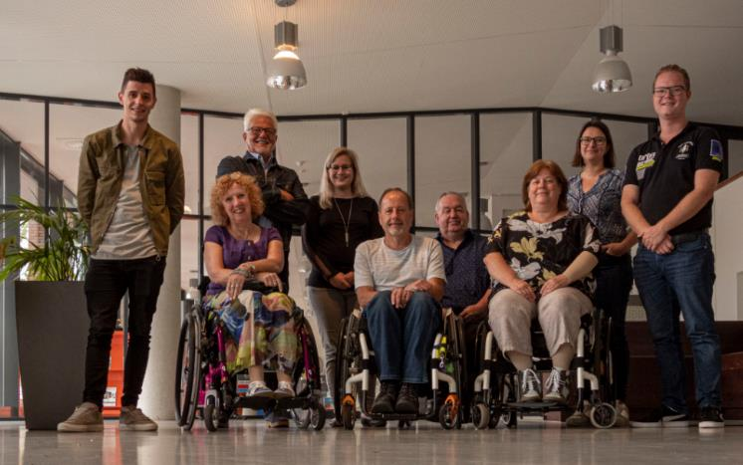
Wie zijn wij?
Sociaal Inclusie Panel:
Ervaringsdeskundigen
Afvaardiging Stichting GIPS
VN-ambassadeurs
Adviesraad Sociaal Domein
Burgerkracht Limburg
Federatie Gehandicapten Organisaties Limburg voor Toegankelijkheid
MEE Zuid-Limburg
Ambtenaren Openbare Ruimte, Accommodaties en Wmo

Slide 15
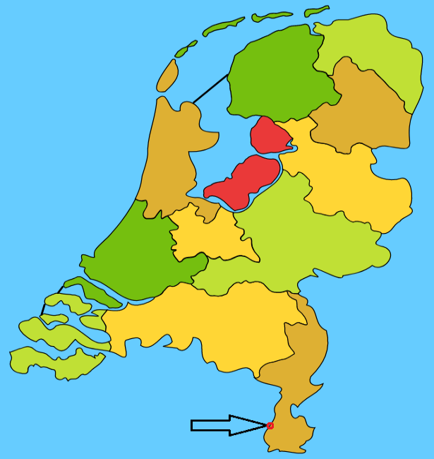
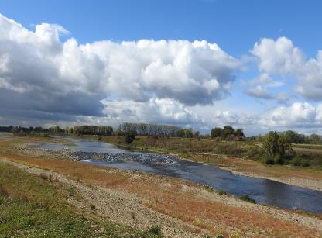
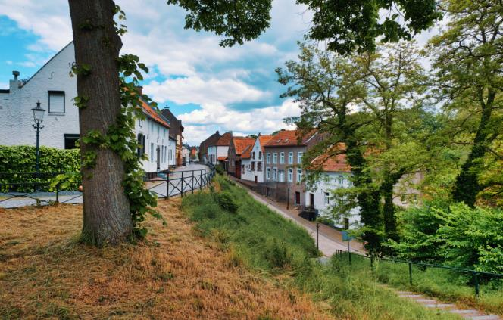

Slide 16
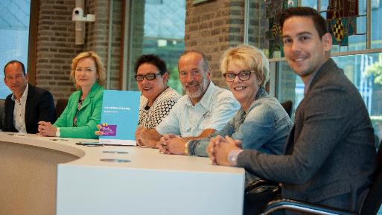
VN-Verdrag onder de aandacht
Onder aandacht brengen bij de wethouder Sociaal Domein
Panel van ambtenaren en ervarings-
deskundigen
    Gevraagd en ongevraagd advies geven
Intentieverklaring door college B&W
Themabijeenkomsten
Dag van de Steinse Toegankelijkheid
Rode draad is bewustwording en betrokkenheid!

Slide 17
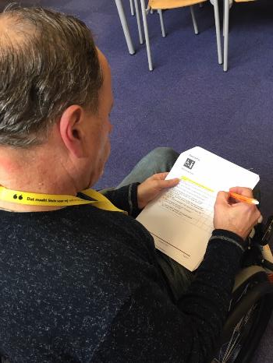
Verkiezingen
In 2018 een eerste aanzet gegeven om alle locaties
als stemlokaal te onderzoeken op toegankelijkheid
Dit was zowel voor binnen als buiten
Op de dag van de verkiezingen steekproeven
In 2019 zijn 3 locaties van de lijst afgehaald
Andere locaties aanpassing gekregen
Zeer tevreden met het bereikte resultaat
Op naar Verkiezingen voor iedereen!

Slide 18
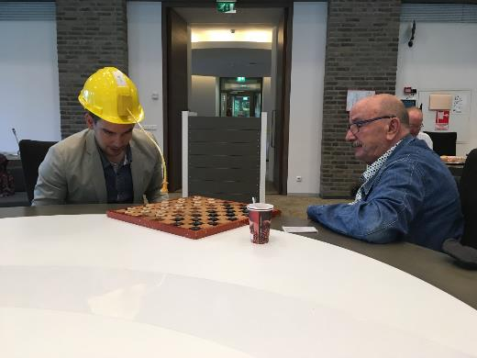
Toegankelijke dienstverlening
Quick-wins
Toegankelijke speeltuin
Knuppelpad
Blindengeleidepaden
Webteksten toegankelijk
Brieven Sociale Zaken en Vergunningen
Kleurencontrasten
Voorleesfunctie
Bieden van maatwerk in de dienstverlening

Slide 19
Contactgegevens
Sandra Nijsten
Beleidsmedewerker Sociaal Domein
sandra.nijsten@gemeentestein.nl
06-24899702
Hein Coumans
Ervaringsdeskundige / Adviesraad Sociaal Domein
heincoumans@ziggo.nl
06-28532680
Paul van Alphen
Communicatieadviseur
paul.van.alphen@gemeentestein.nl
06-13165338

